Slide 1


Slide 2
PRESENTACIÓN
Como Autoridad del GAD fui elegido por los habitantes de la Parroquia San Francisco de Chinimbimi, en base a lo que establece la constitución de la República y considerando que todo el poder radica en el pueblo soberano pongo a consideración de los mandantes el siguiente informe de rendición de cuentas, actividades realizadas frente al Gobierno Autónomo Descentralizado Parroquial de San Francisco de Chinimbimi, durante el año 2024, periodo mediante el cual hemos trabajado de manera responsable, transparente y equitativa, con la finalidad de proveer a todos los habitantes de mejores condiciones de vida
La rendición de cuentas es para plasmar la transparencia y honestidad en los procesos administrativos de la Institución a la cual servimos con humildad y respeto así es la política de este Gobierno Parroquial el Pueblo es el primer fiscalizador del poder político.

Slide 3
INTRODUCCIÓN
En la actualidad la información esta a nuestro alcance, los ciudadanos gozan del derecho a acceder a la misma sin discriminación alguna, es por ello que las diferentes personas e instituciones sujetas al proceso de rendición de cuentas ponemos a disposición los espacios de acceso a la misma y transparencia y responsabilidad según lo establece la ley.

Slide 4
BASE LEGAL
CONSTITUCION DE LA REPUBLICA
Artículo 297
Todo programa financiado con recursos públicos tendrá objetivos, metas y un plazo predeterminado para ser evaluado, en el marco de lo establecido en el Plan Nacional de Desarrollo. Las instituciones y entidades que reciban o transfieran bienes o recursos públicos se someterán a las normas que las regulan y a los principios y procedimientos de transparencia, rendición de cuentas y control público.

Slide 5
LEY ORGÁNICA DE PARTICIPACIÓN CIUDADANA
Artículo 89
La rendición de cuentas como un proceso sistemático, deliberado, interactivo y universal, que involucra a autoridades , funcionarias y funcionarios o sus representantes legales, según sea el caso, que estén obligadas u obligados a informar y someterse a evaluación de la ciudadanía por las acciones u omisiones en el ejercicio de su gestión y en la administración de recursos públicos.

Slide 6

CODIGO ORGANICO ORGANIZACIÓN TERRITORIAL, AUTONOMIA Y DESCENTRALIZACION
Art. 266.- Rendición de Cuentas.- Al final del ejercicio fiscal el ejecutivo del gobierno autónomo descentralizado convocará a la asamblea territorial o al organismo que en cada Gobierno Autónomo Descentralizado se establezca como máxima instancia de participación, para informar sobre la ejecución presupuestaria anual, sobre el cumplimiento de sus metas, y sobre las prioridades de ejecución del siguiente año.

Slide 7

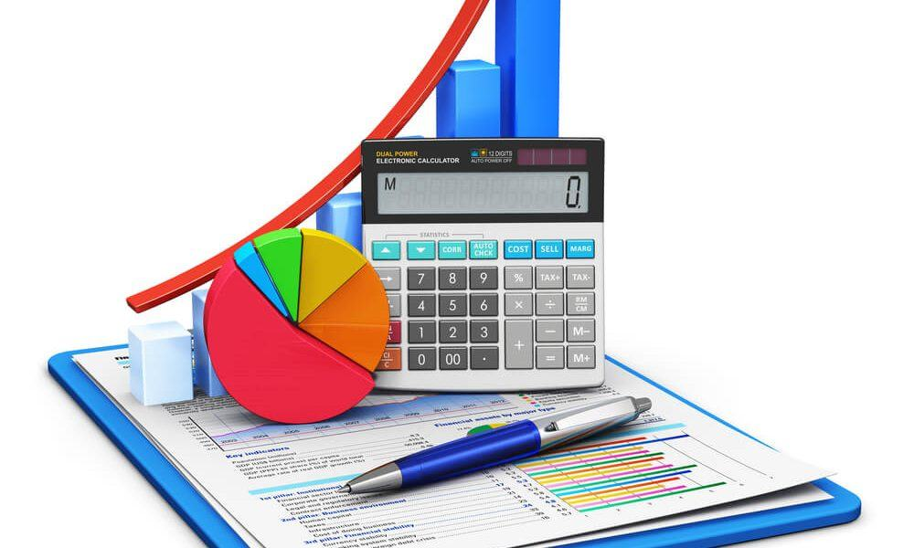
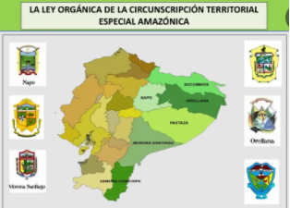
PRESUPUESTO 2024
MINISTERIO DE FINANZAS
LEY AMAZÓNICA
DEVOLUCIONES IVA
CUENTAS por COBRAR
SALDO DE CAJA BANCOS
APORTES SEGÚN LEY 047 Y SU REFORMA

Slide 8
INGRESOS
DETALLE DE LOS INGRESOS DEL PRESUPUESTO 2024
DENOMINACIÓN | CODIFICADO | RECAUDADO
Ministerio de Finanzas (Gasto. Corriente) | 79224,10 | 65048,26
Otros no Especificados | 86,25 | 86,25
De Exportaciones de Hidricarburos y Derivados | 141812,39 | 141812,39
Ministerio de Finanzas (Gasto. Inversion) | 110402,20 | 110402,20
Aporte según Ley 47 y su Reforma | 64062,75 | 64062,75
Del Presupuesto General de Estado a Gobiernos Autónomos Descentralizados (devolución del IVA) | 1830,42 | 1830,42
Saldo caja bancos al 31 de Diciembre 2023 | 88579,03 | 0,00
De cuentas por devengar de ejercicios anteriores de GADS construcción de obras | 17896,24 | 0,00
SUMA TOTAL | 503,893.38 | 383,242.27

Slide 9
DETALLE DE LOS GASTOS DEL PRESUPUESTO 2024
GASTOS
DENOMINACIÓN | CODIFICADO | DEVENGADO
GASTOS CORRIENTES | 76.923,17 | 76.678,78
GASTOS DE INVERSIÓN | 407611.23 | 307202.62
GASTOS DE CAPITAL | 11.958,00 | 4.108,00
APLICACIÓN DEL FINANCIAMIENTO | 7.400,98 | 7.400,98
SUMA TOTAL | 503,893.38 | 383,242.27

Slide 10
GASTO CORRIENTE
SUELDOS
SERVICIOS BÁSICOS
APORTE A LA CONTRALORÍA
APORTE A LA CONAGOPARE
VIÁTICOS

Slide 11

GASTO CORRIENTE

Slide 12
.
GASTO CORRIENTE
DESCRIPCIÓN | MONTO
Gasto en el Personal | 67.784,45
Bienes y servicios de consumo(servicios basicos) | 2.067,98
Otros Gastos Corrientes(comisiones bancarias) | 63,77
Transferencias y Donanciones Corrientes(conagopare-contraloria) | 6.762,58
TOTAL | 76.678,78

Slide 13
.
GASTO EN PERSONAL
DESCRIPCIÓN | MONTO
Remuneraciones Unificadas | 51.694,36
Decimo Tercer Sueldo | 4.303,40
Decimo Cuarto Sueldo | 2.697,34
Subrogaciones | 804,00
Aporte Patronal | 6.177,67
Fondo de Reserva | 2.107,68
TOTAL | 67.784,45

Slide 14
.
OTROS GASTOS CORRIENTES
DESCRIPCIÓN | MONTO
Telecomunicaciones | 1.290,62
Comisiones Bancarias | 63,77
Gobiernos Autónomos Descentralizados Conagopare | 5263.51
Cuentas o Fondos Especiales Contraloria | 1499.07
TOTAL | 8.116,97

Slide 15
GASTO INVERSIÓN
GASTOS EN PERSONAL PARA INVERSION
BIENES Y SERVICIOS PARA LA INVERSION
OBRAS PUBLICAS
TRANSFERENCIAS Y DONACIONES PARA LA INVERSION

Slide 16
.
GASTO EN PERSONAL PARA LA INVERSIÓN OBREROS
DESCRIPCIÓN | MONTO
Remuneraciones Unificadas (Rmu) | 8.494,66
Decimo Tercer Sueldo | 831,60
Decimo Cuarto Sueldo | 949,36
Aporte Patronal | 874,59
Compensacion de Vacaciones no Gozadas | 282,72
TOTAL | 11.432,93

Slide 17
.
GASTO EN PERSONAL PARA LA INVERSIÓN AUXILIAR DE SERVICIOS
DESCRIPCIÓN | MONTO
Remuneraciones Unificadas (Rmu) | 10.043,37
Decimo Tercer Sueldo | 880,9
Decimo Cuarto Sueldo | 905,90
Aporte Patronal | 991,44
Compensacion de Vacaciones no Gozadas | 278,76
TOTAL | 13.100,45

Slide 18
FORTALECIMIENTO INSTITUCIONAL Y
PARROQUIAL

Slide 19
.
BIENES SERVICIOS PARA LA INVERSION
DESCRIPCIÓN | MONTO
Combustible | 417,38
Arrendamiento local | 860,00
Alimentos y bebidas | 3453.05
Transporte de personal | 5.713.04
Arrendamiento de paquetes Informáticos, licencias de software(Fenix) | 230,00
Mantenimiento equipos Informáticos | 294,00
TOTAL | 10,967.47

Slide 20
.
BIENES SERVICIOS PARA LA INVERSIÓN
DESCRIPCIÓN | MONTO
Repuestos y accesorios | 199,00
Creacion de la Pagina Web Institucional | 935,00
Uniformes para el personal del Gad | 200,00
Viaticos y subsistencia | 87,79
Tecnico de la Institucion | 14,159.9
Materiales de oficina | 1,138.7
Materiales de aseo | 643.5
TOTAL | 17,383.89

Slide 21
.
BIENES SERVICIOS PARA LA INVERSIÓN
DESCRIPCIÓN | MONTO
CONSULTORIA (PLAN DE DESARROLLO Y ORDENAMIENTO TERRITORIAL | 19,450.0
TOTAL

Slide 22


COMPONENTE SOCIAL CULTURA DEPORTES

Slide 23
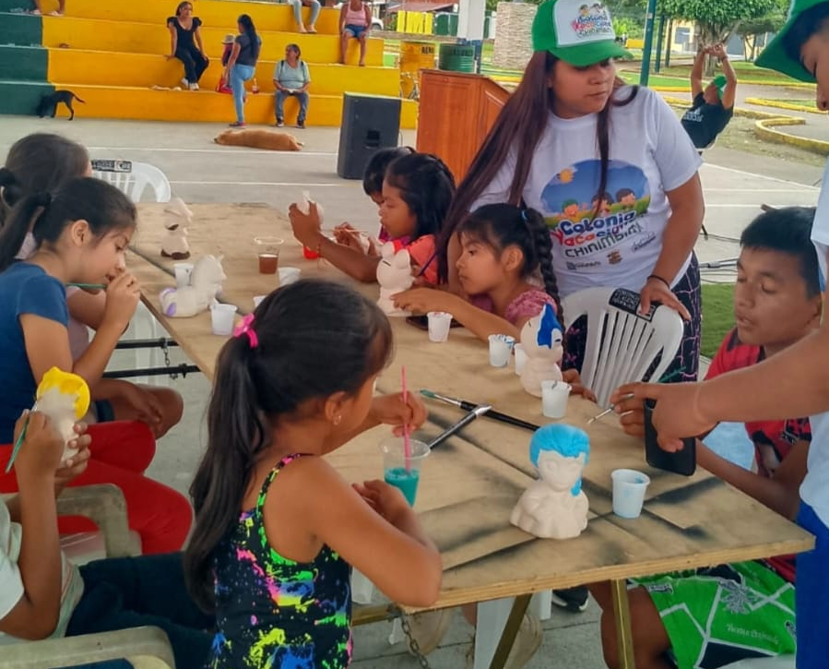
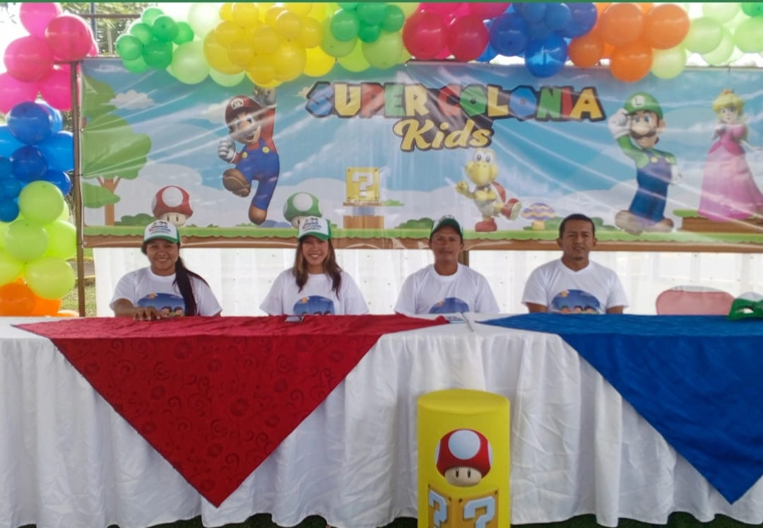
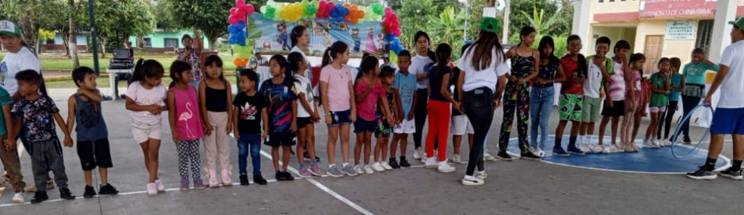
PROYECTO COLONIA VACACIONAL CHINIMBIMI 2024 | $ 2.058,55

Slide 24
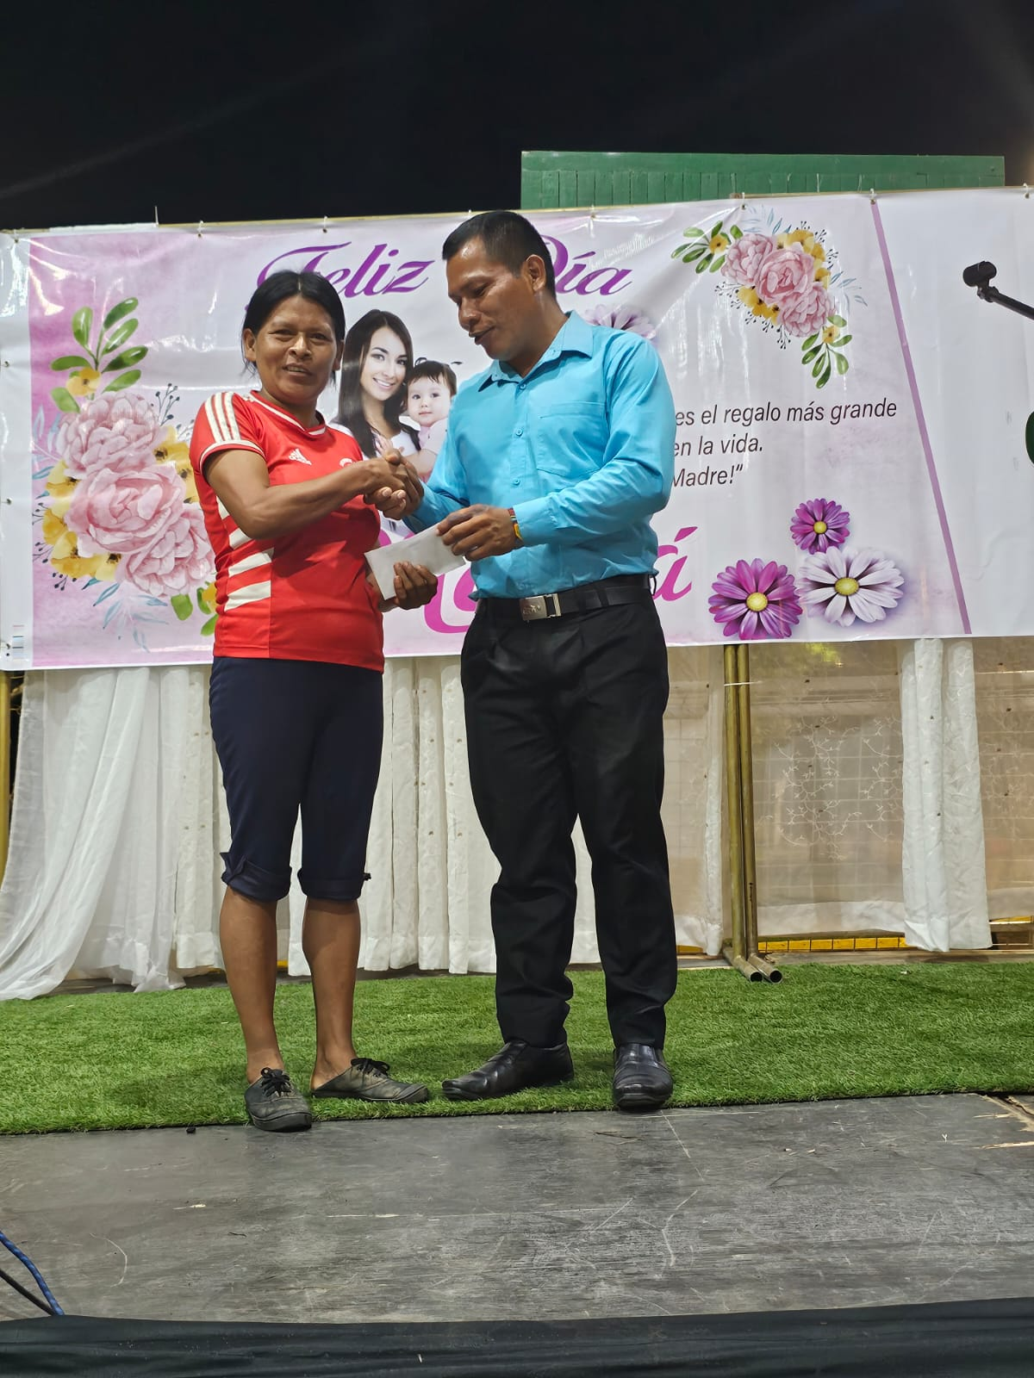
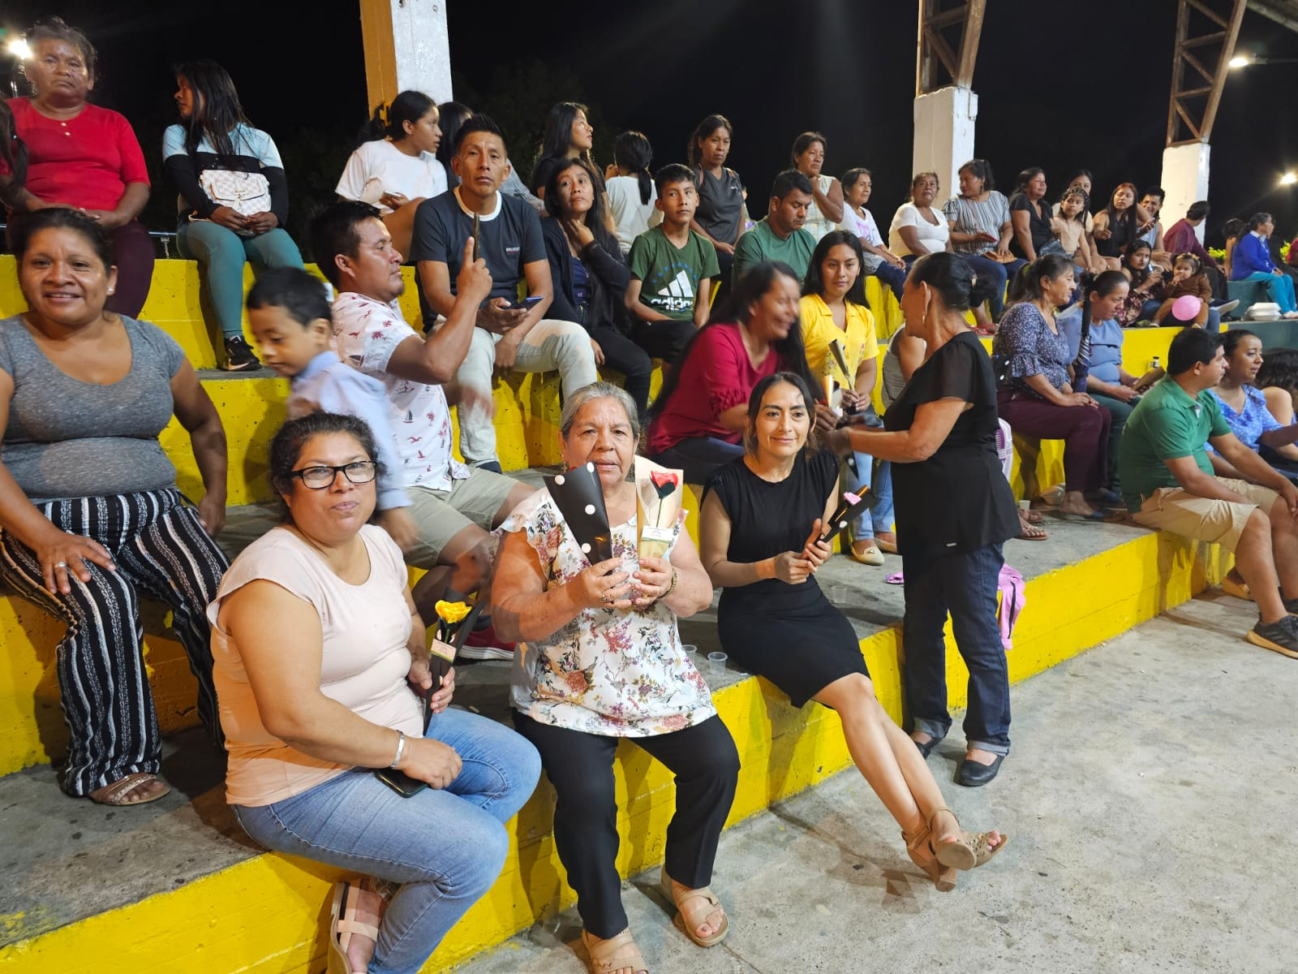
EVENTO DEL DIA DE LA FAMILIA | $ 3,590.00

Slide 25
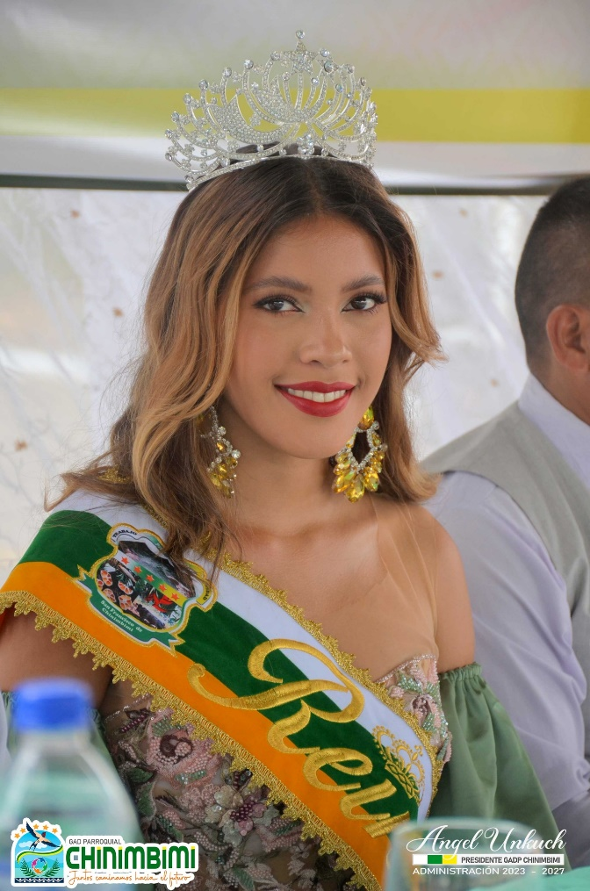
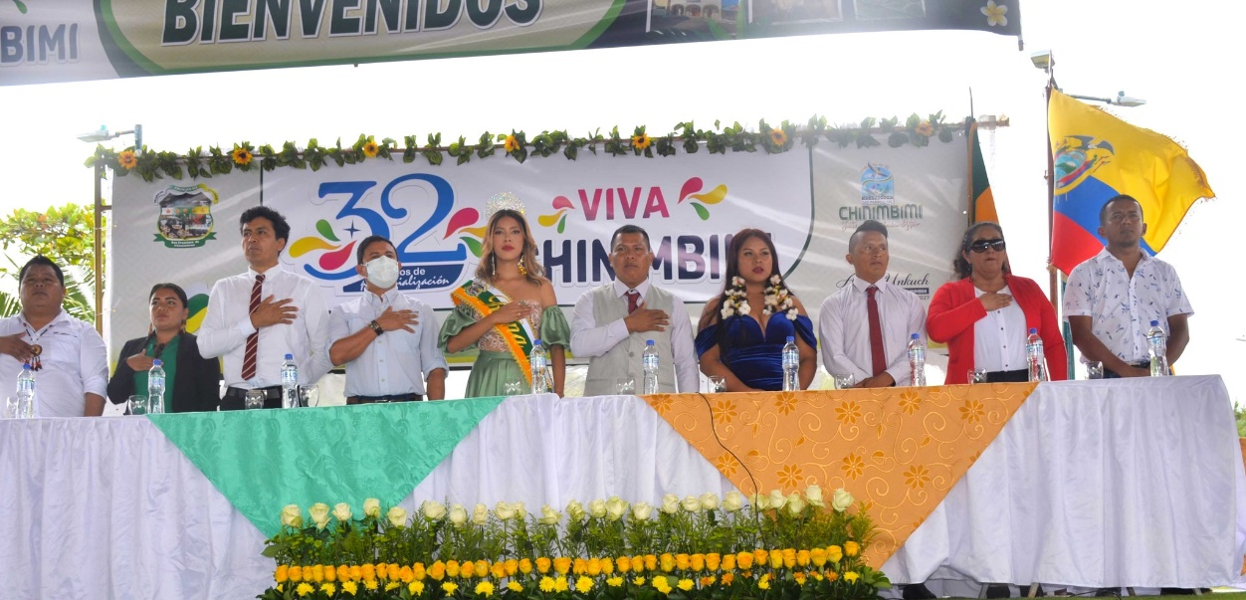
PROYECTO DE CONSERVACION DEL PATRIMONIO CULTURAL CHINIMBIMI | $6,600.00

Slide 26
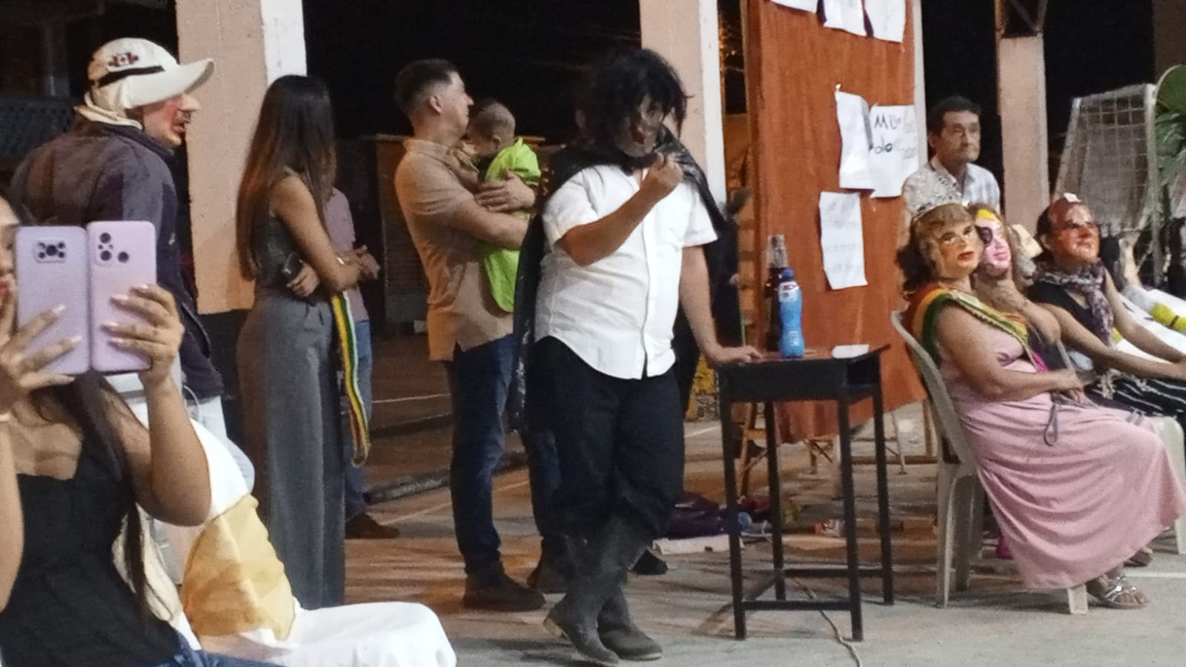
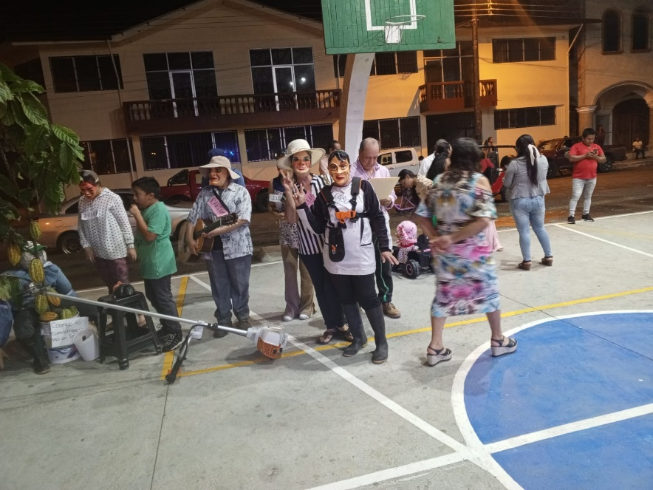
PROYECTO DE FIN DE AÑO 2023 | $3.000,00

Slide 27
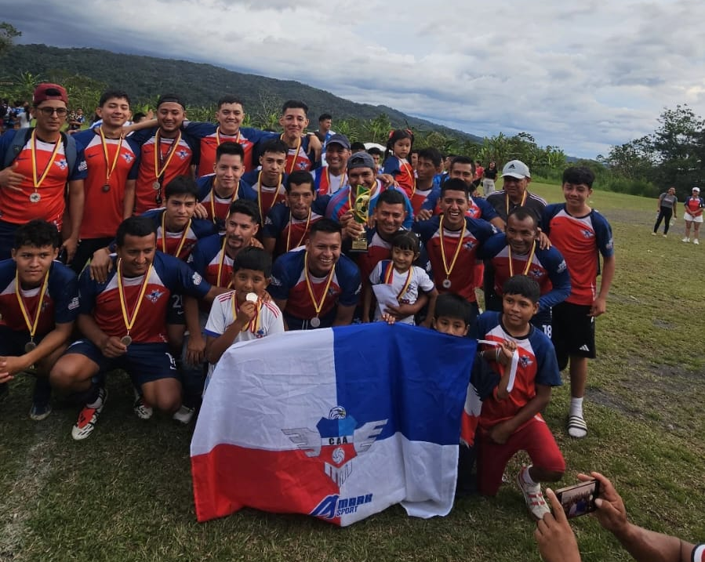
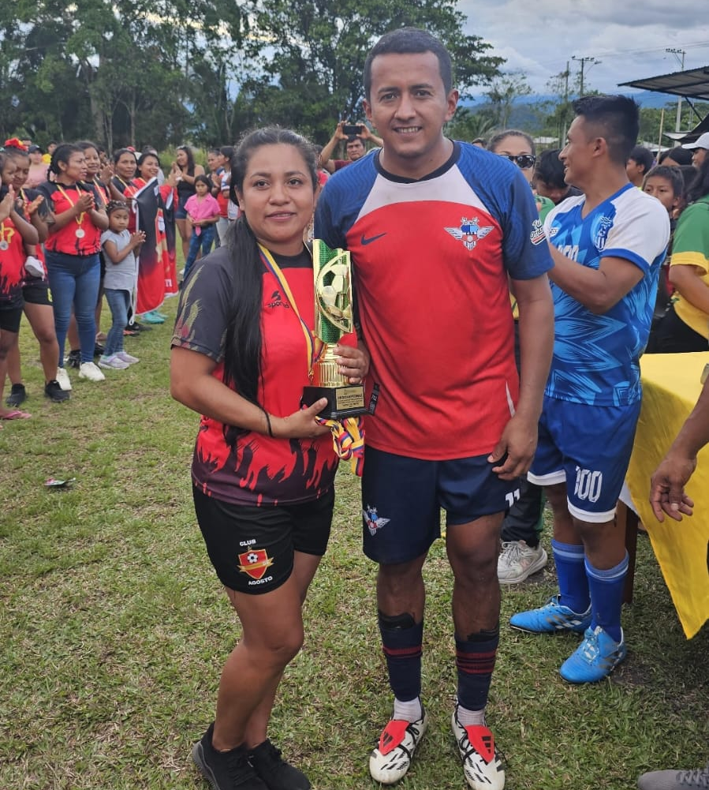
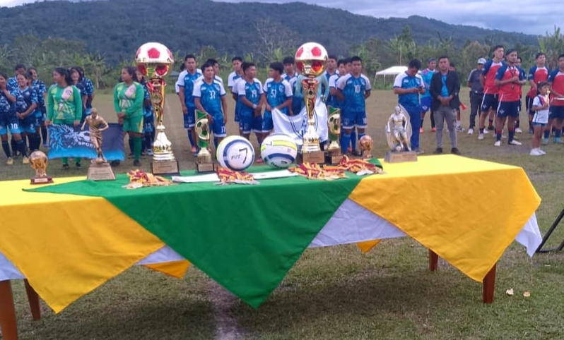
PROYECTO FORTALECIMIENTO AL DEPORTE INTERCOMUNIDADES | INVERSION8,481.25
Espectáculos Culturales y Sociales | 250,00
Materiales y Suministros para Construcción | 150,00
Uniformes Deportivos | 800,00
Arbitraje | 6.000,00
Alimentos y Bebidas | 1.281,25

Slide 28
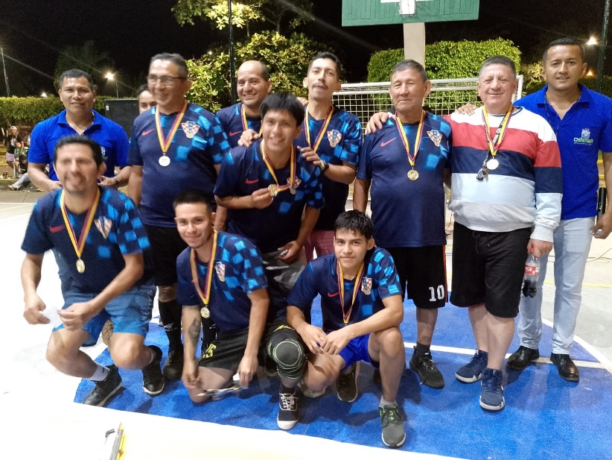
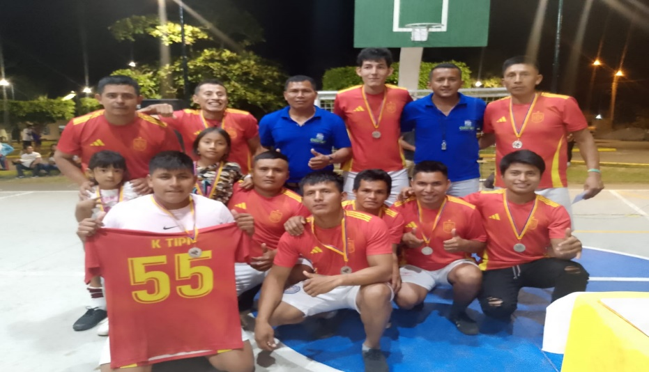
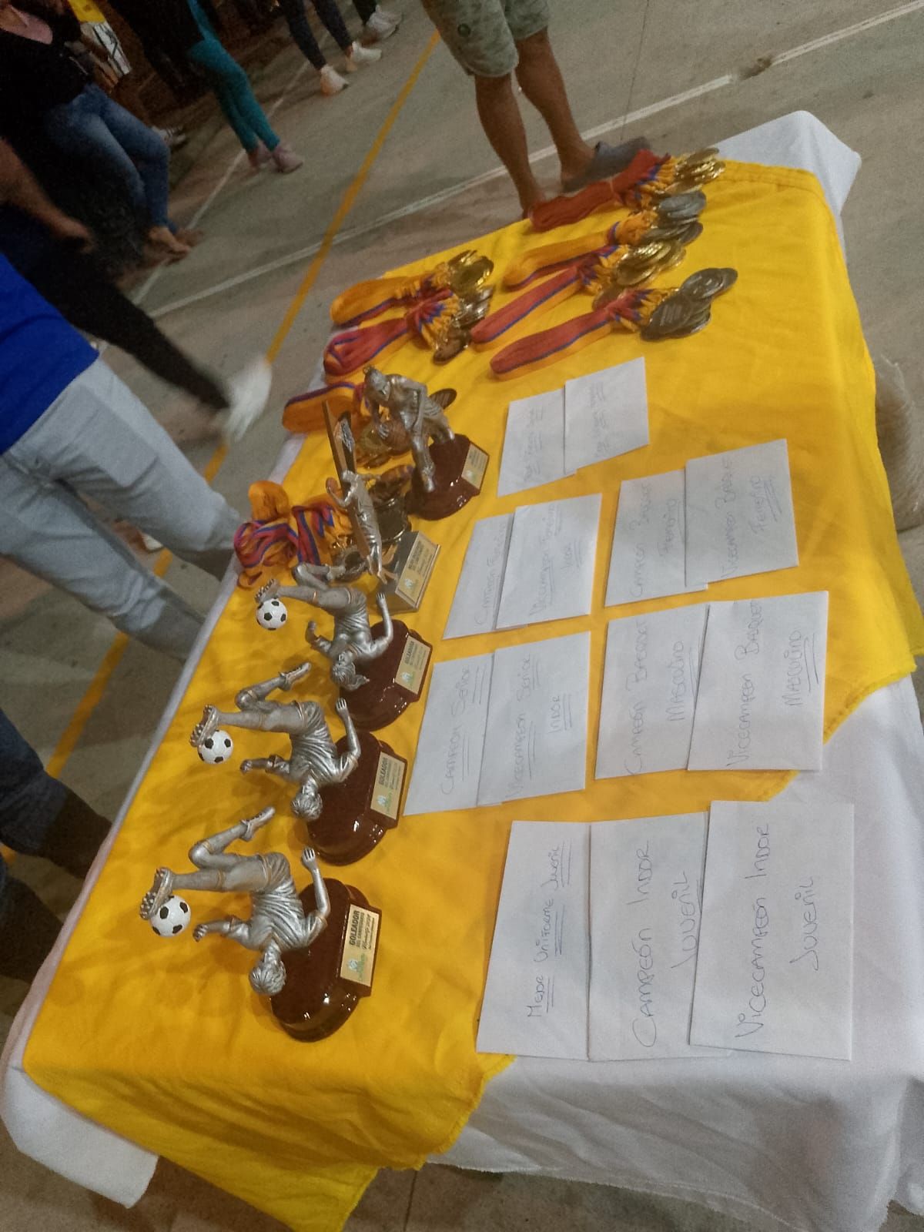
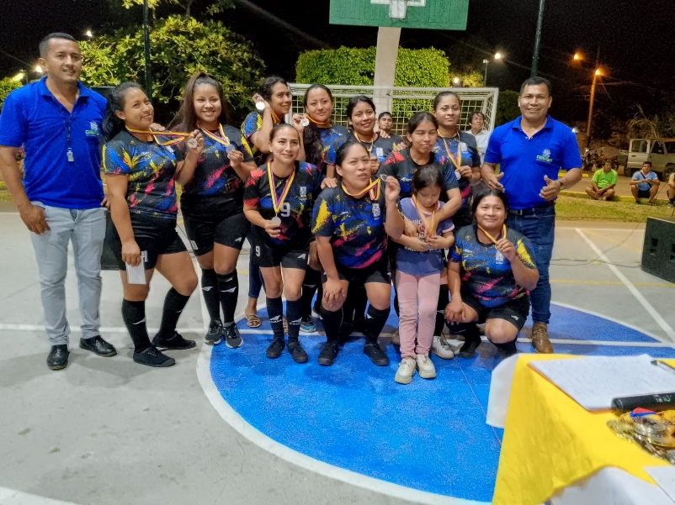
PROYECTO FORTALECIMIENTO AL DEPORTE CAMPEONATO INTERJORGAS INDOR Y BASKET FEMENINO Y MASCULINO | INVERSION 1,600.00

Slide 29
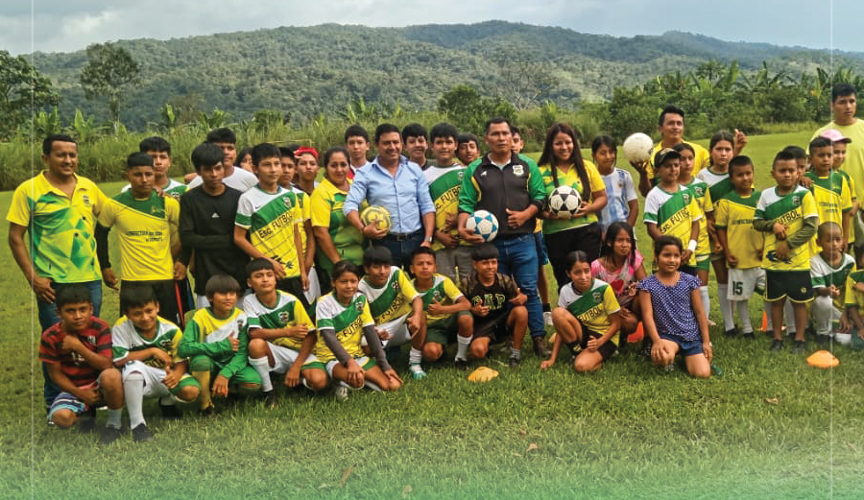
PROYECTO ESCUELA DEPORTIVA FORMATIVA SAN FRANCISCO DE CHINIMBIMI (MONITOR DE FUTBOL | INVERSION2.911,04

Slide 30

GRUPOS DE ATENCION PRIORITARIA

Slide 31
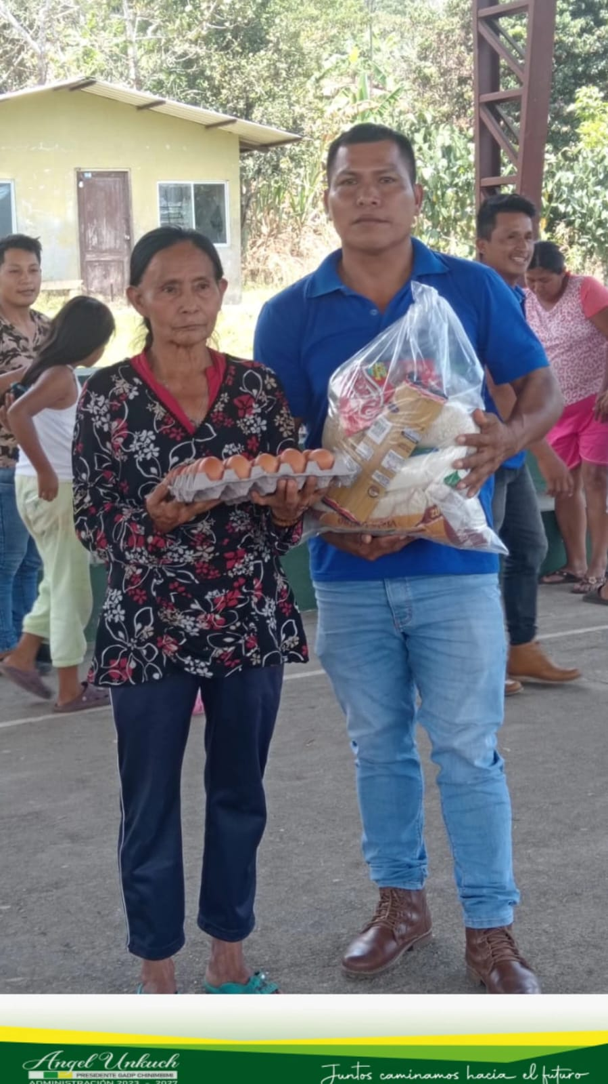
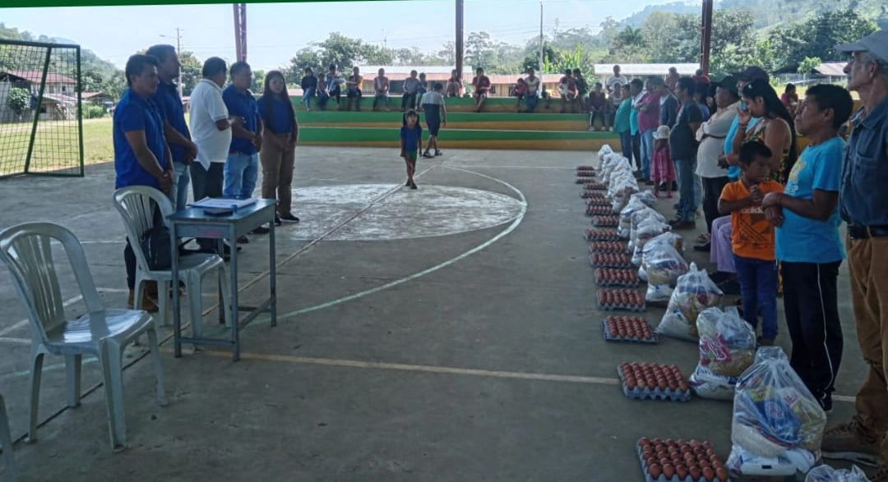
PROYECTO DE INCLUSIÓN Y FORTALECIMIENTO PARA GRUPOS DE ATENCIÓN PRIORITARIA DE LA PARROQUIA SAN FRANCISCO DE CHINIMBIMI | INVERSION5.097,05
TRANSPORTE (BUS, TAXI) | 993,00
ALIMENTOS Y BEBIDAS | 3.764,60
Menaje y Accesorios Descartables | 339,45

Slide 32
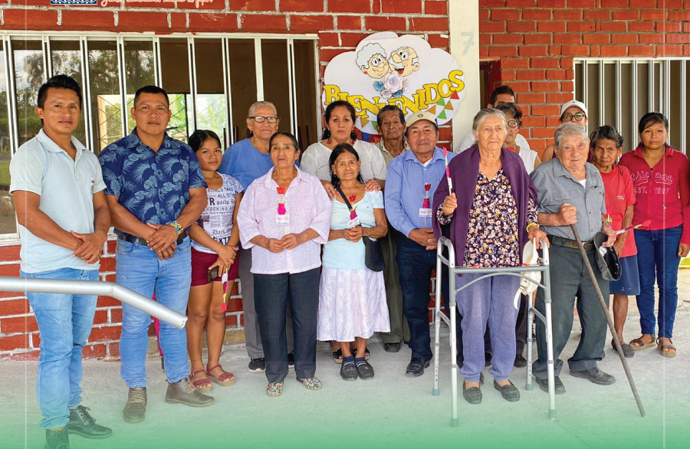
PROYECTO DE COMEDOR COMUNITARIO PARA ADULTOS MAYORES Y DEMÁS PERSONAS DEL SECTOR VULNERABLE | INVERSION6.060,09
ALIMENTOS Y BEBIDAS | 4.958,14
MATERIALES DE OFICINA | 297.85
MATERIALES DE ASEO | 804,10

Slide 33
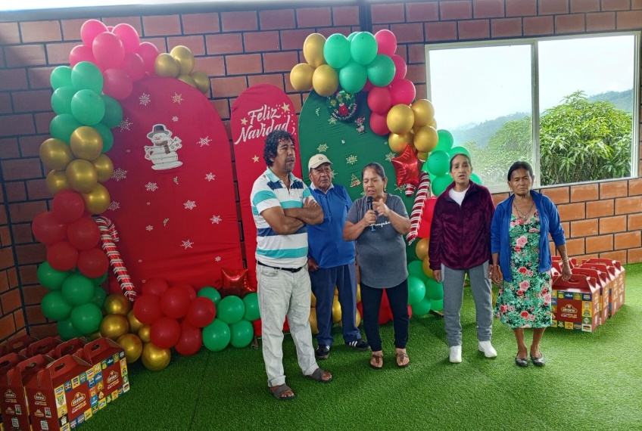
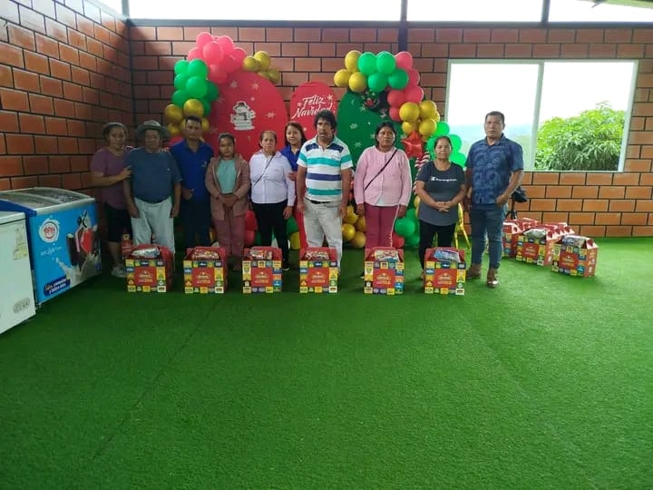
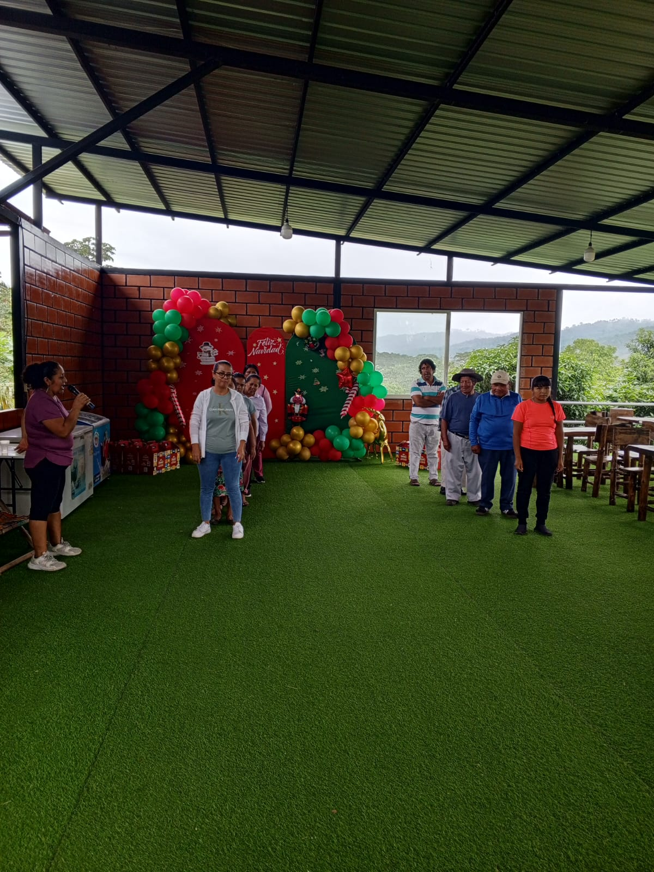
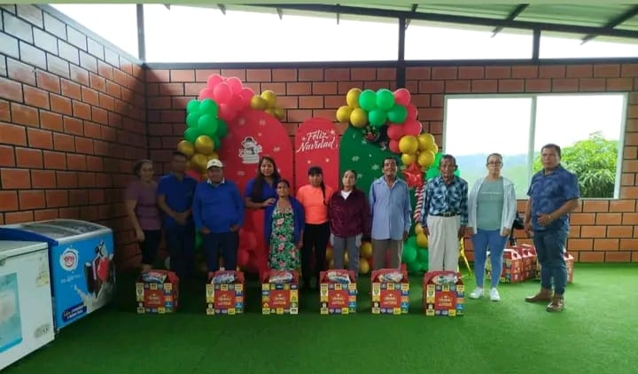
PROYECTO EN HOMENAJE PARA EL DIA DEL ADULTO MAYOR | 500,00

Slide 34

SERVICIOS DE PUBLICIDAD PARA FOMENTAR LAS ACTIVIDADES

Slide 35
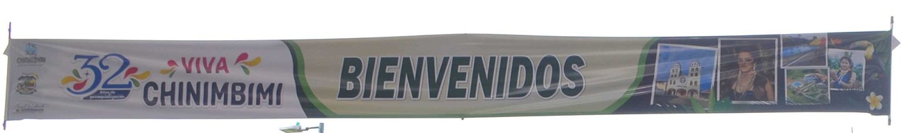
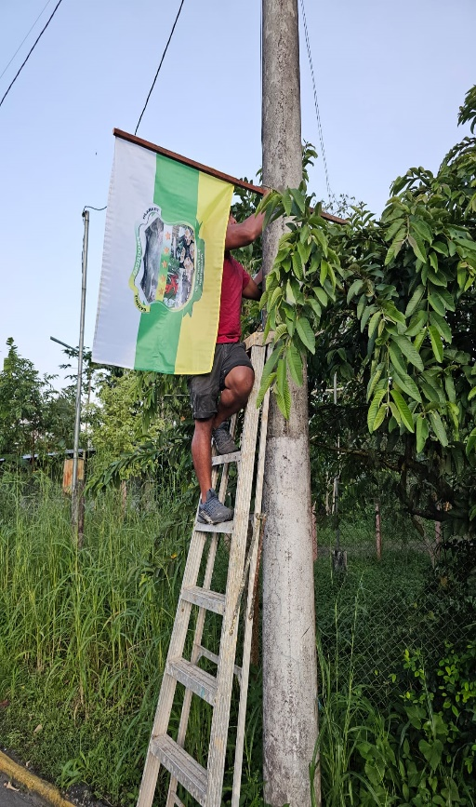
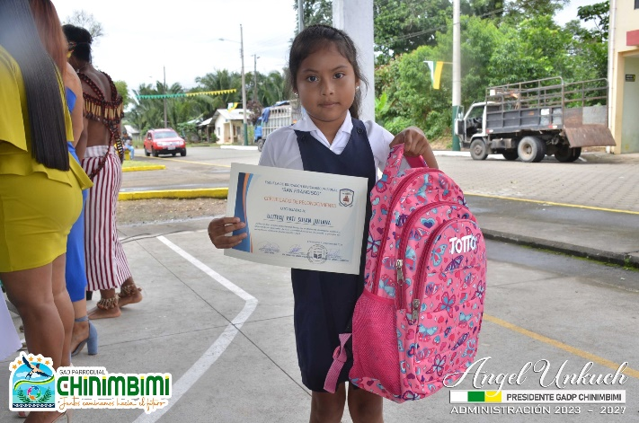
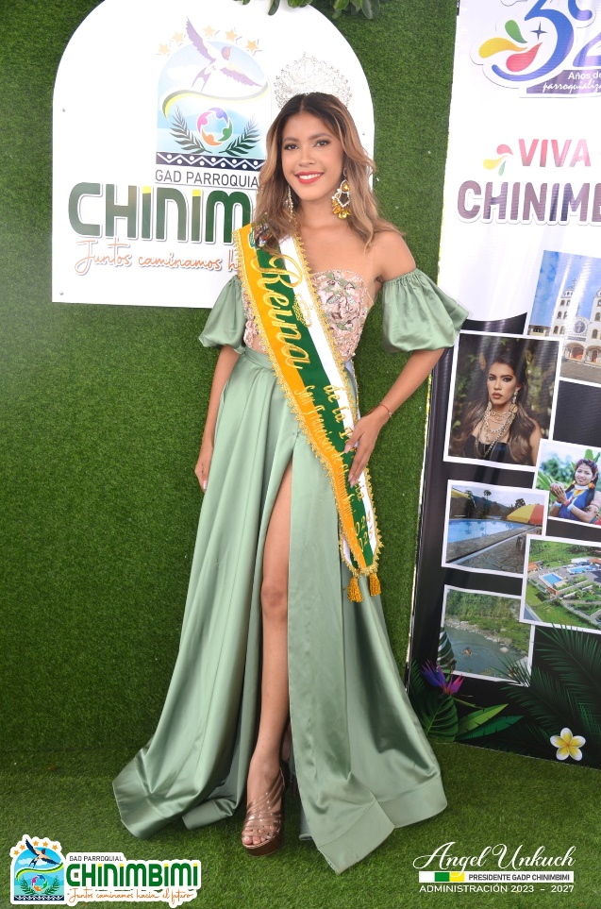
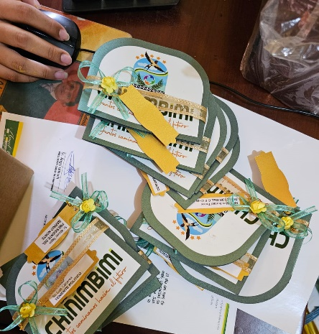
PUBLICIDAD PARA FOMENTAR LAS ACTIVIDADES PRODUCTIVAS Y TURÍSTICAS PARROQUIA SAN FRANCISCO DE CHINIMBIMI | $3.755,00

Slide 36
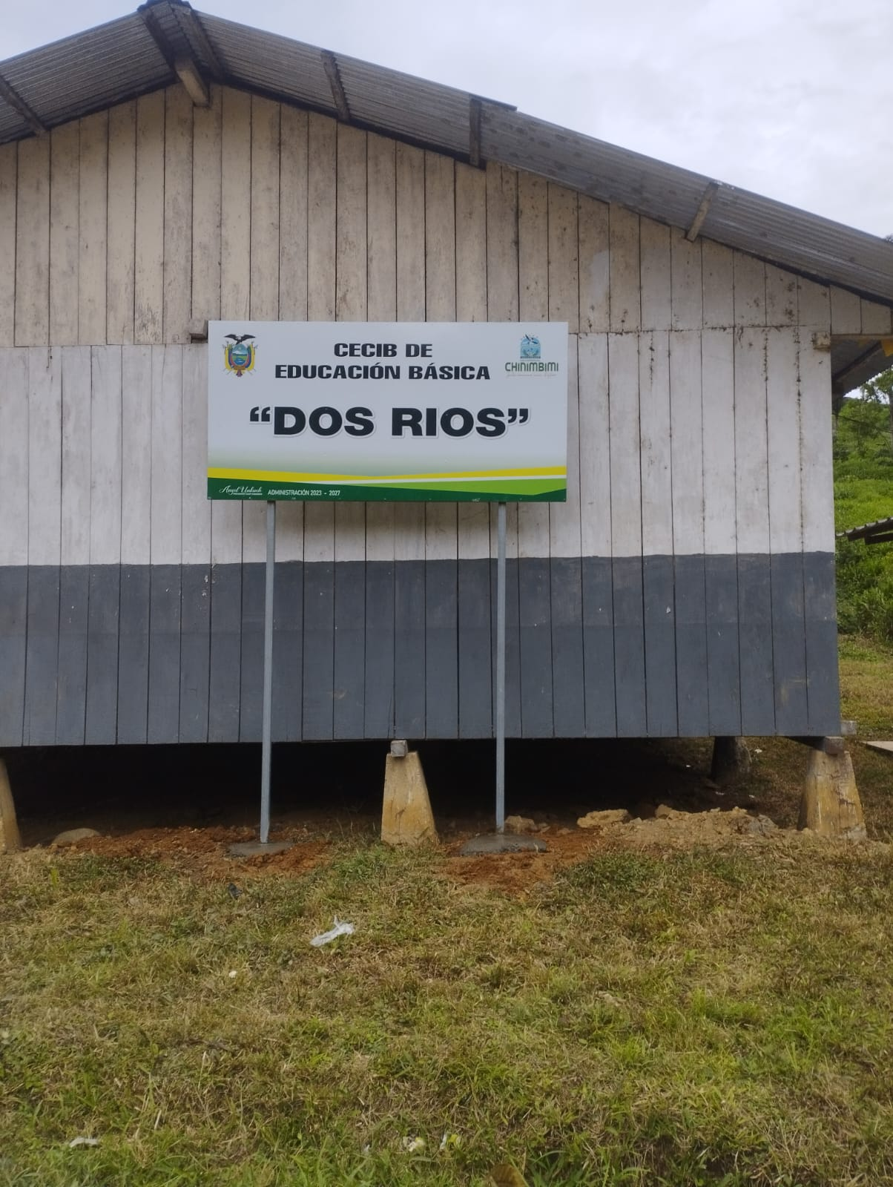
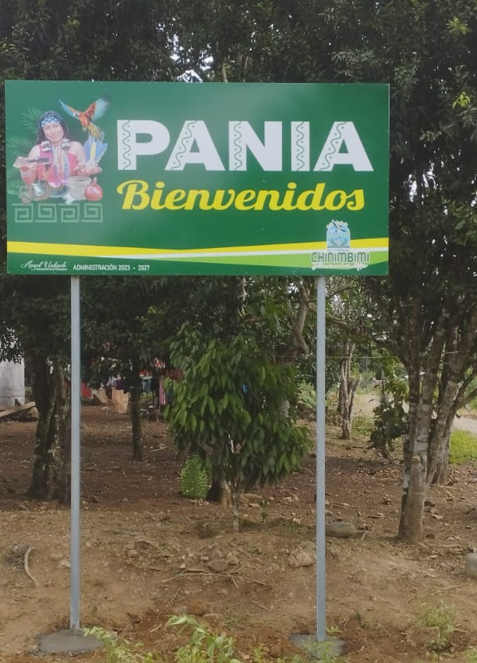
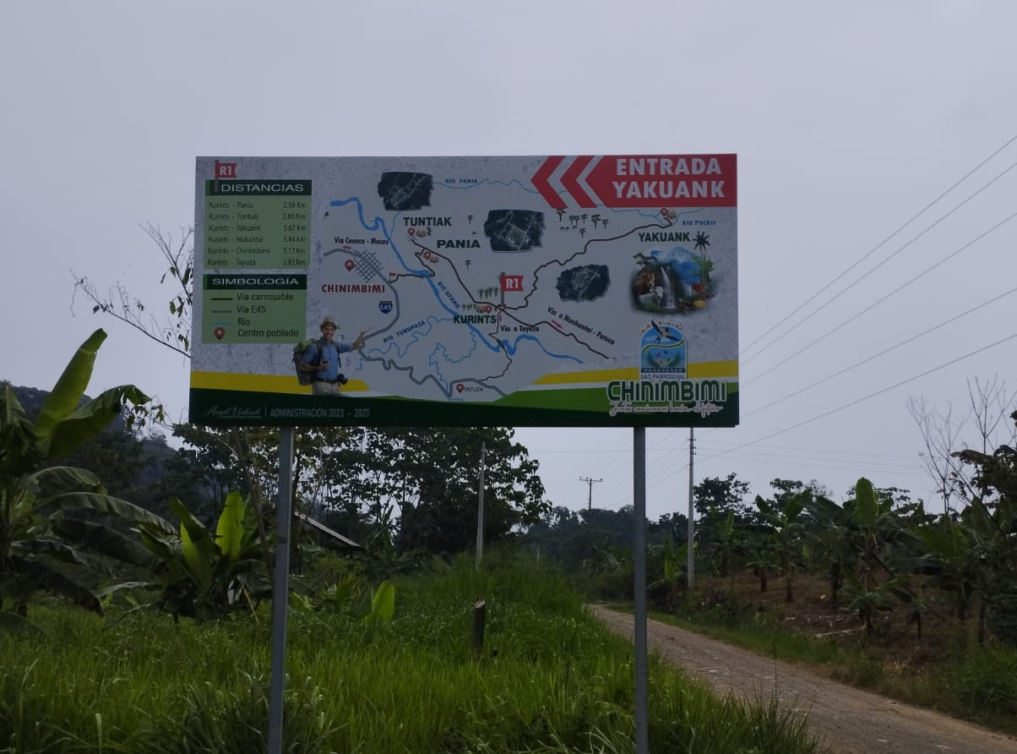
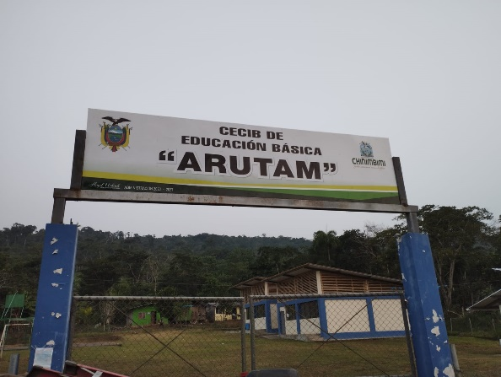
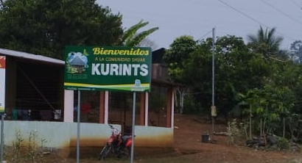
LETREROS INFORMATIVOS PARA TODAS LAS COMUNIDADES DE LA PARROQUIA | $5.393,92

Slide 37
DESARROLLO PRODUCTIVO

Slide 38
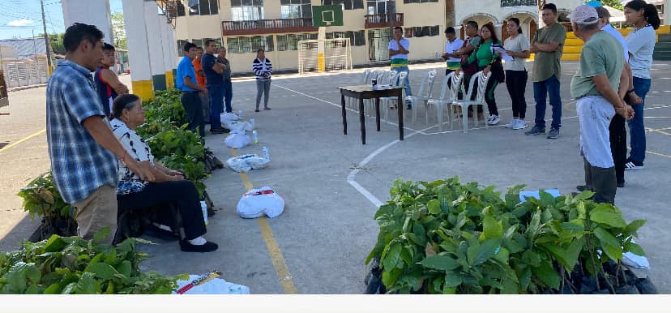
PROYECTO DE IMPLEMENTACIÓN Y MEJORAMIENTO DEL CULTIVO DE CACAO VARIEDAD SACHA GOLD CLONES 6Y8 EN LA PARROQUIA SAN FRANCISCO DE CHINIMBIMI | $3,367.00

Slide 39
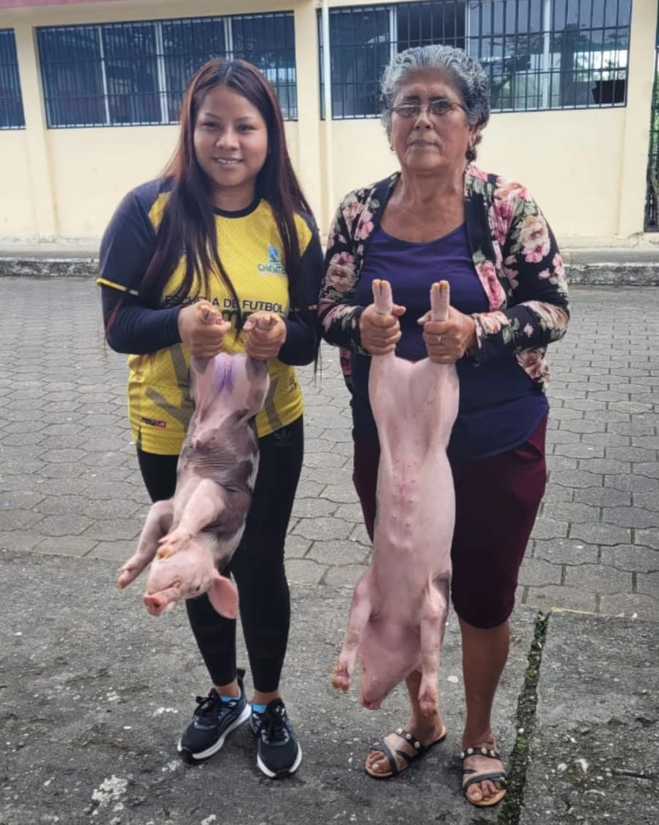
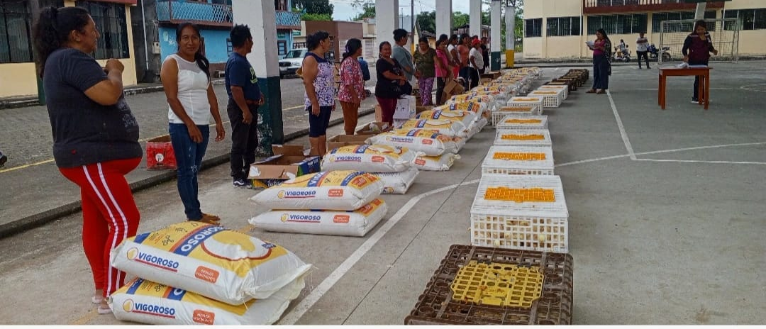
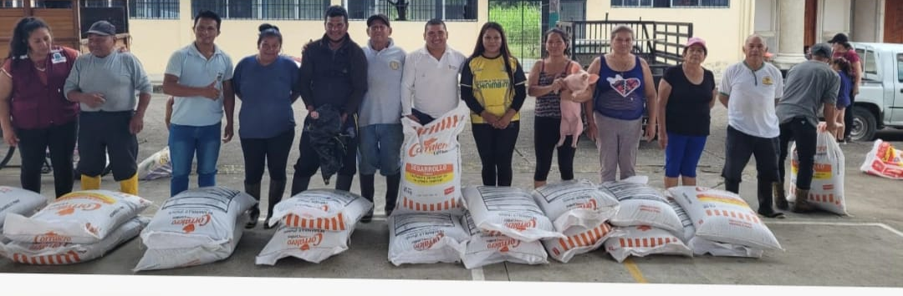
PROYECTO DE APOYO PRODUCTIVO A LOS HABITANTES DE LA PARROQUIA PARA SU REACTIVACIÓN ECONÓMICA MEDIANTE LA CRIANZA DE CERDO Y CRIANZA DE POLLOS BROILERS | 6,603.00

Slide 40
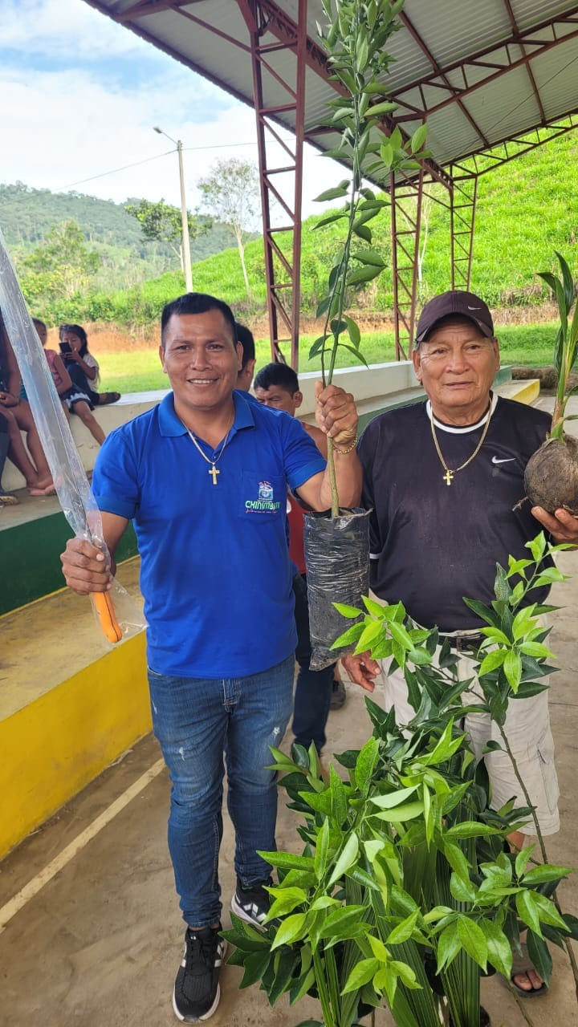
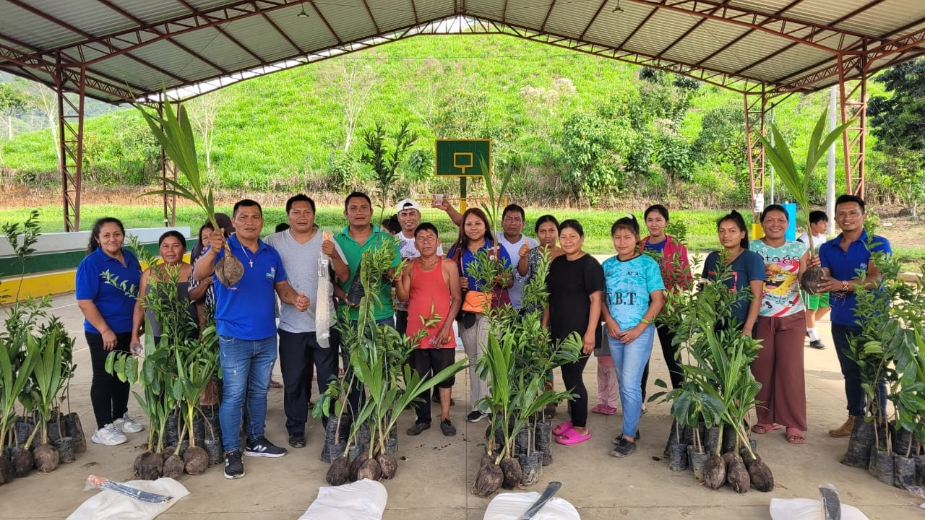
PROYECTO REFORESTACION CON FINES DE CONSERVACION AMBIENTAL, SIEMBRA DE PLANTAS TROPICALES | $5.124,23

Slide 41
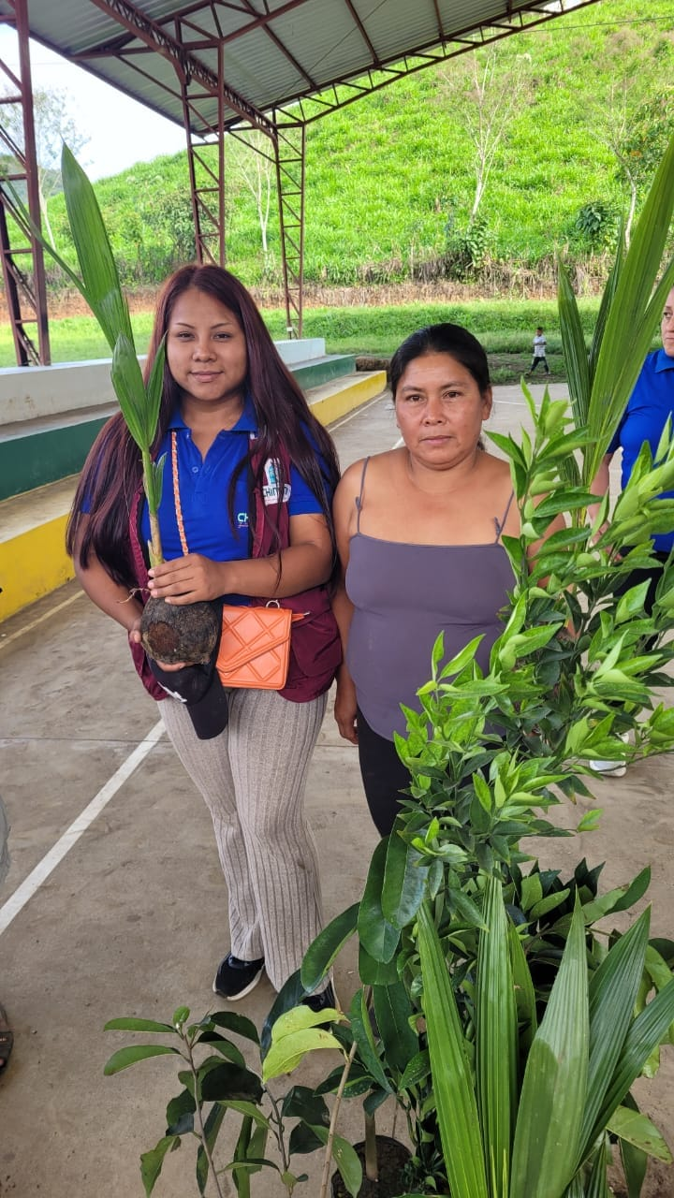
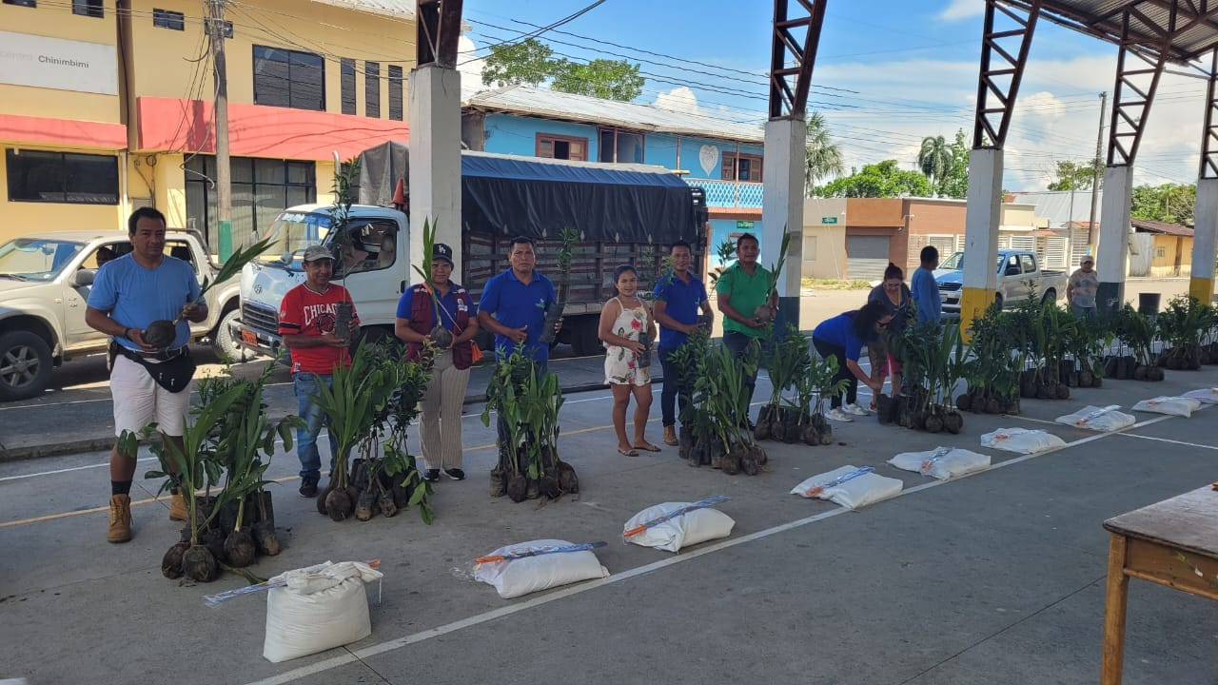
PROYECTO REFORESTACION CON FINES DE CONSERVACION AMBIENTAL, SIEMBRA DE PLANTAS CITRICAS | $3.355,73

Slide 42


Slide 43
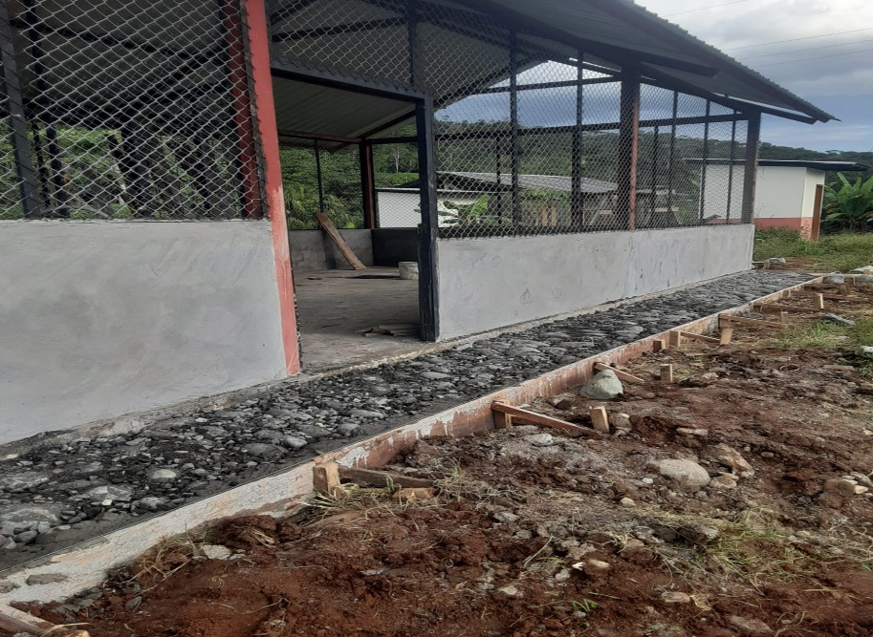
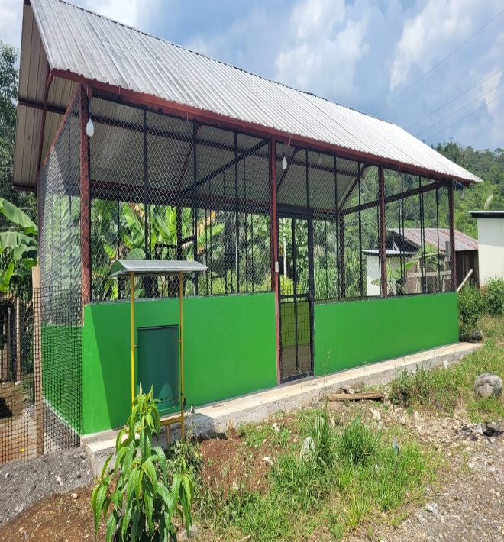
OBRA TERMINACION DE LA TERCERA ETAPA DEL COMEDOR COMUNAL DE LA COMUNIDAD KURINTZA, PARROQUIA CHINIMBIMI | 4,438.80

Slide 44
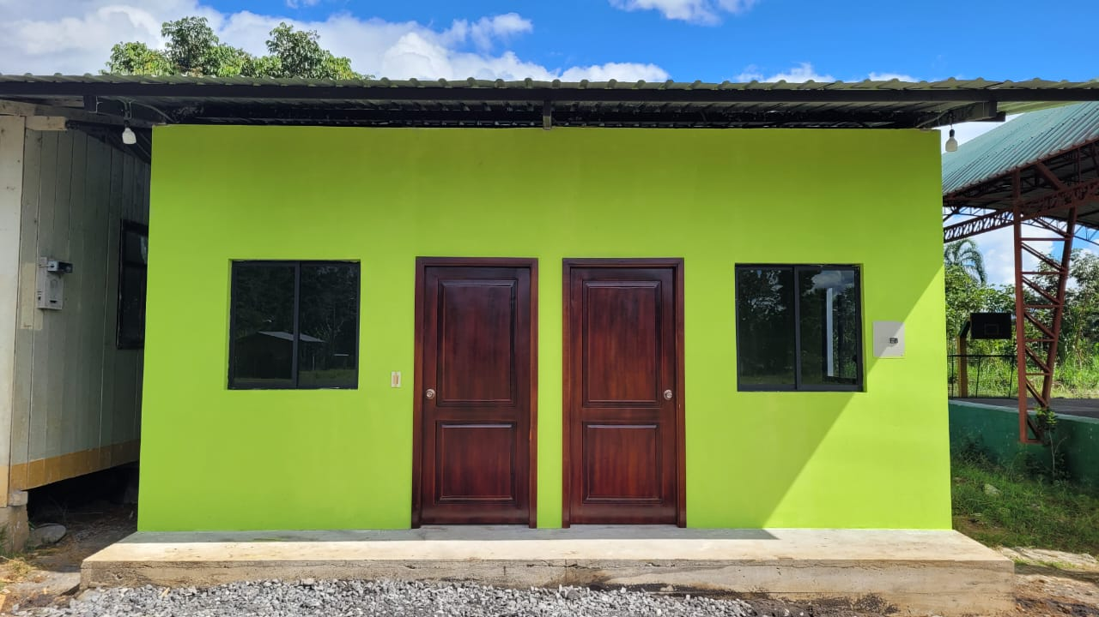
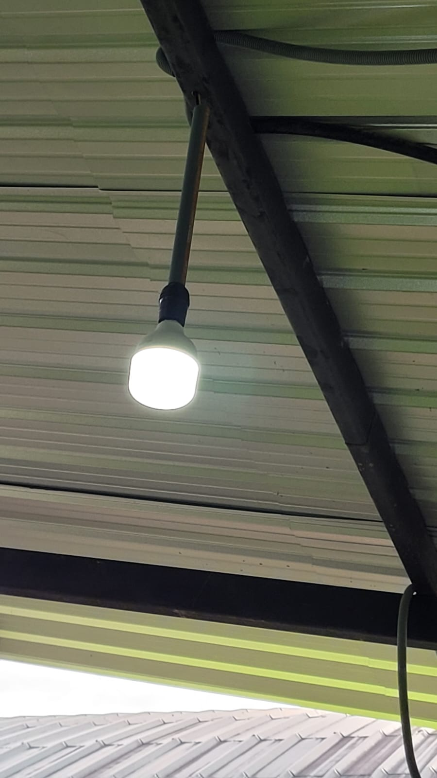
OBRA TERMINACION DE LA SEGUNDA ETAPA DE LA BODEGA COMUNAL DE LA COMUNIDAD KURINTZA,PARROQUIA CHINIMBIMI | 4,500.00

Slide 45
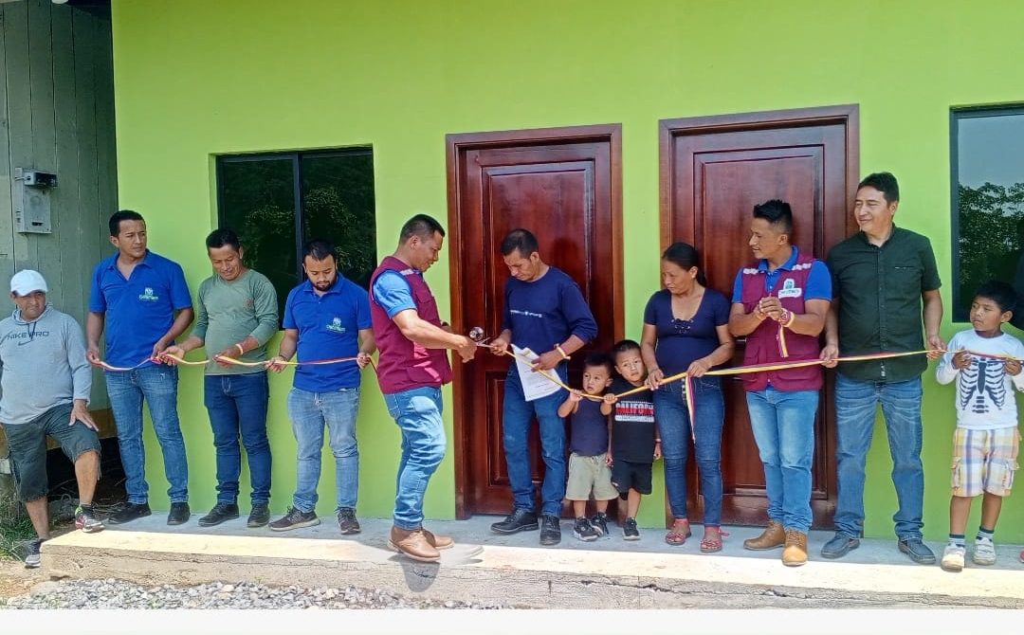
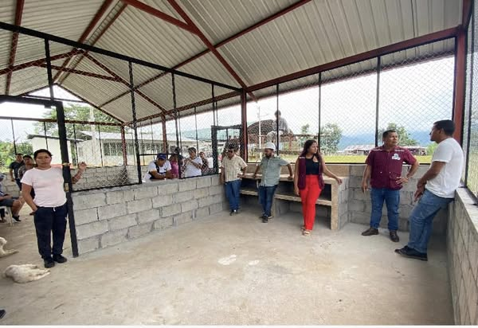

PROYECTO CONSTRUCCION DEL COMEDOR COMUNITARIO Y DE LA BODEGA DE LA COMUNIDAD KURINTSA | 7.396,80

Slide 46

CONSTRUCCION DE GRADERIOS DE HORMIGON CICLOPEO PARA LOS ESPACIOS CUBIERTOS DE LA COMUNIDAD DE TUNTIAK LA PARROQUIA SAN FRANCISCO DE CHINIMBIMI | 11,444.64

Slide 47



CONSTRUCCION DE UNA BATERIA SANITARIA PARA LA COMUNIDAD PANIA | 6,460.23

Slide 48


OBRA DENOMINADA AMPLIACION DE LA PLATAFORMA DE HORMIGON DEL ESPACIO CUBIERTOI DE LA COMUNIDAD PANIA, PARROQUIA DE SAN FRANCISCO DE CHINIMBIMI | 4,862.73

Slide 49
OBRA DENOMINDA CONSTRUCCION DE CASETAS TIPO MERCADO PARA COMUNIDAD PANIA PARROQUIA DE SAN FRANCISCO DE CHINIMBIMI | 6,244.51

Slide 50



HORAS MAQUINA PARA LA EJECUCION DEL MANTENIMIENTO DEL DRENAJE VIAL (CUNETAS) DE LAS VIAS CONECTORES A LAS COMUNIDADES DE PANIA, KURINTZA, TINTIUKNAIT Y PARA LA EJECUCION DEL ENCAUZAMIENTO DE LOS RIACHUELO | 6.000,00

Slide 51


LIQUIDACION DEL PROYECTO REMODELACION DEL PARQUE DE LA CABECERA PARROQUIAL DE SAN FRANCISCO DE CHINIMBIM | 35,792.47

Slide 52



PROYECTO CONSTRUCCION DEL COMEDOR COMUNITARIO DE LA COMUNIDAD YAKUAM | 8.583,28

Slide 53


PROYECTO CONTRUCCION DEL GRADERIO DEL ESPACIO CUBIERTO EN LA COMUNIDAD TINTIUKNAINT | 11.177,93

Slide 54




PROYECTO ILUMINACION DEL ESPACIO CUBIERTO EN LA COMUNIDAD DE TINTIUKNAINT | 6.189,50

Slide 55




PROYECTO ILUMINACION DEL ESPACIO CUBIERTO DE LA COMUNIDAD YAKUAM | 6,177.50

Slide 56




AMPLIACIÓN DE LA CUBIERTA DEL ESPACIO CUBIERTO DE LA COMUNIDAD DE YAKUAM, PARROQUIA CHINIMBIMI” | 3,499.30

Slide 57


PROYECTO SUMINISTRO E INSTALACION DE BASUREROS CON ACERO INOXIDABLE Y MANTENIMIENTO DE LOS JUEGOS INFANTILES DEL PARQUE CENTRAL | 3.896,19

Slide 58


PROYECTO CONSTRUCCION Y MANTENIMIENTO DE UNIDADES BASICAS SANITARIA PARA GRUPOS DE ATENCION PRIORITARIA DEL CASCO PARROQUIAL. | 6,489.15

Slide 59




MANTENIMIENTO DE LOS SISTEMAS DEPORTIVOS QUE CONFORMAN LOS ESPACIOS CUBIERTOS DE LAS COMUNIDADES DE: PANIA, KURINTZA, YAKUAM Y TINTIUKNAIT | 5,903.82

Slide 60



PROYECTO SUMINISTRO E INSTALACION DE BASUREROS GALVANIZADOS PARA LAS COMUNIDADES. | 3.490,60

Slide 61

PROYECTO DE MEJORAMIENTO DEL SERVICIO DE AGUA DE LA CABECERA PARROQUIAL | 5,871.32

Slide 62
mobiliario

Slide 63



ADQUISICION DE MESAS Y BANCAS PARA LAS COMUNIDADES-MESA DE SESION PARA EL GAD. | 990.00

Slide 64




ADQUISICION DE SILLAS GIRATORIAS PARA TODO EL PERSONAL DEL GAD – SOFA PRESIDENCIAL | 2,230.00

Slide 65

ADQUISICION DE EQUIPOS DE SONIDO PARA LAS ACTIVIDADES DEL GAD( CONSOLA-MICROFONO) | 888.00

Slide 66

APLICACIÓN AL FINANCIAMIENTO

Slide 67
CUENTAS POR PAGAR | 7.400,98

Slide 68


